Slide 1
氧气的化学性质

Slide 2
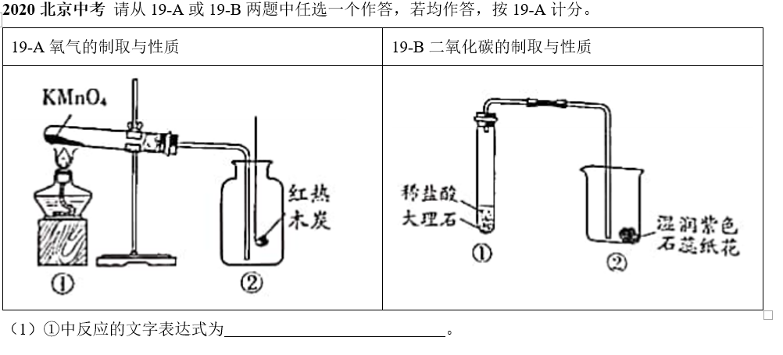

Slide 3
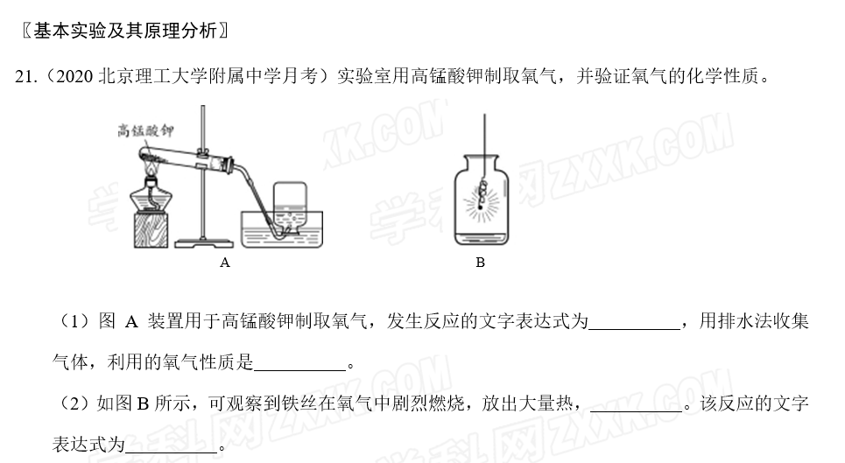

Slide 4
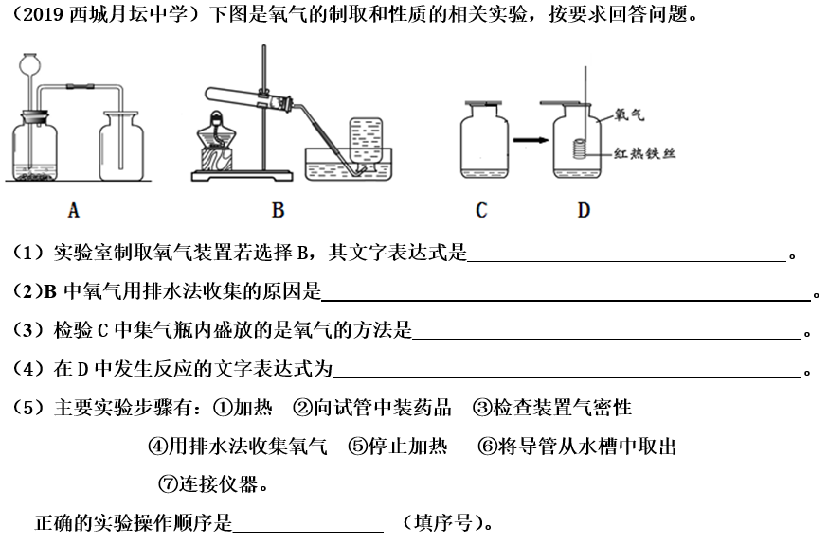

Slide 5
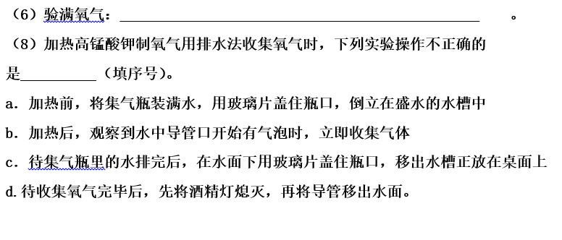

Slide 6
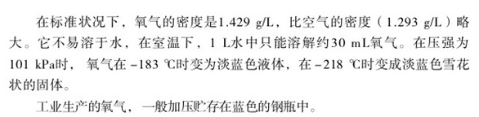
一、氧气的物理性质
颜色 | 状态 | 气味 | 溶解性 | 密度
无色 |  |  | 不易溶于水 | 比空气略大
注意：液氧为淡蓝色液体，固氧为淡蓝色雪花状固体

Slide 7
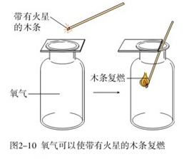
二、氧气的化学性质
将带火星的木条伸到盛有氧气的集气瓶中观察木条是否复燃？
木条复燃
拓展：带火星的木条可以检验氧气

Slide 8
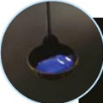
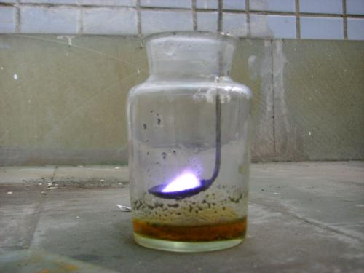
氧气的化学性质
1.硫在空气中、氧气中燃烧

Slide 9
文字表达式：

Slide 10
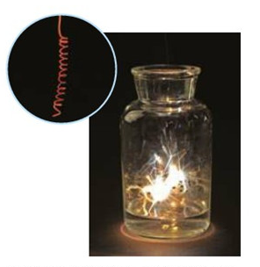
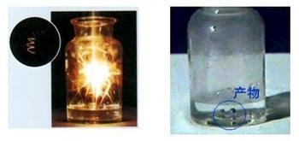

2.铁丝在氧气中燃烧

Slide 11
1.铁丝在氧气中燃烧实验的思考：
1、集气瓶里为什么要先加少量水或细沙？
2、细铁丝为什么盘成螺旋状？
3、为什么要在其下端系一根火柴？
4、为什么要等到火柴将要燃尽时才细铁丝插入氧气
瓶中？

Slide 12
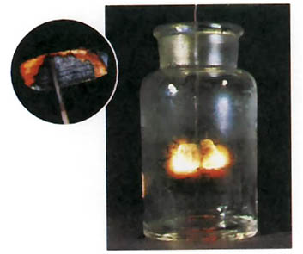
3.木炭在空气、氧气中燃烧
实验内容 | 实验现象
在空气里燃烧
在氧气里燃烧

Slide 13
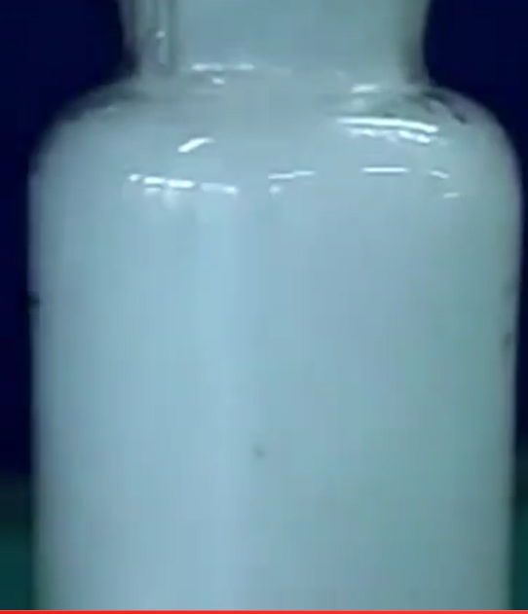
4.红磷在空气中燃烧

Slide 14
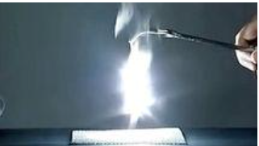
5.镁条在空气中燃烧

Slide 15
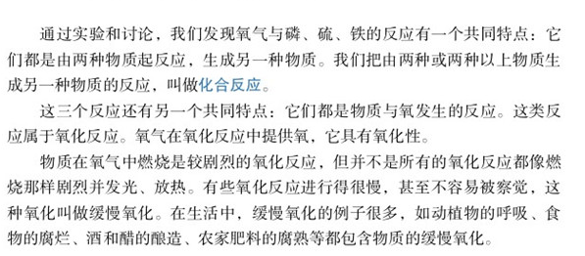
化合反应和氧化反应

Slide 16
三、化合反应和分解反应
化合反应：由两种或两种以上的物质生成另一种物质的反应，“多变一”，eg：木炭、硫等与氧气的反应。
分解反应：

Slide 17
氧化与缓慢氧化
 | 氧化反应 | 缓慢氧化
概念 | 物质与氧（包括氧气）发生的反应 | 物质与氧气发生的缓慢的不易被察觉的氧化反应
举例 | 物质与氧气发生的反应 | 铁生锈，食物腐烂等
区别 | 反应的剧烈程度不同
联系 | 都是氧化反应，都放出热量

Slide 18
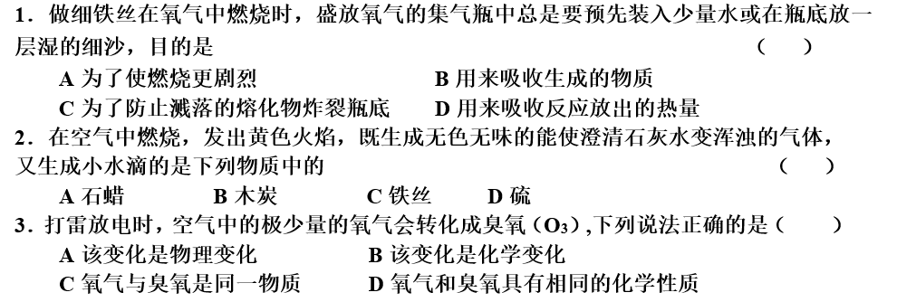

Slide 19
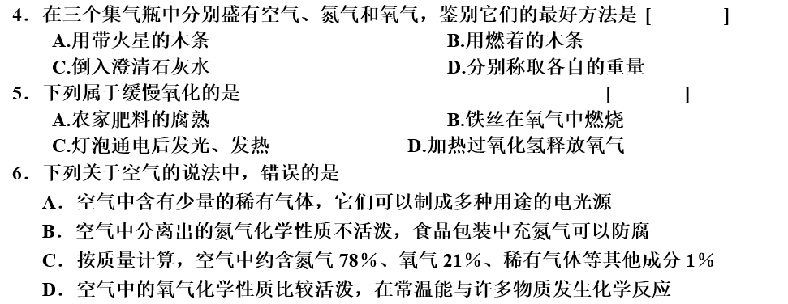

Slide 20
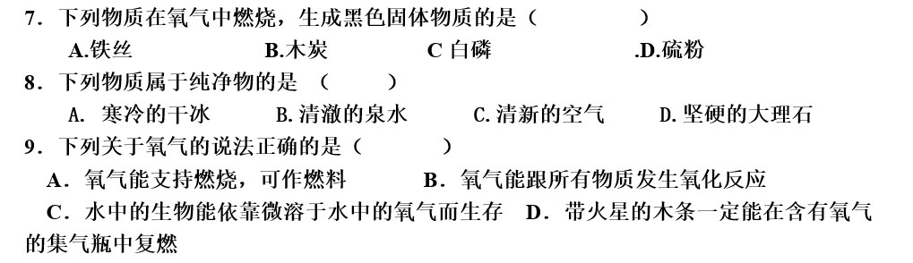

Slide 21
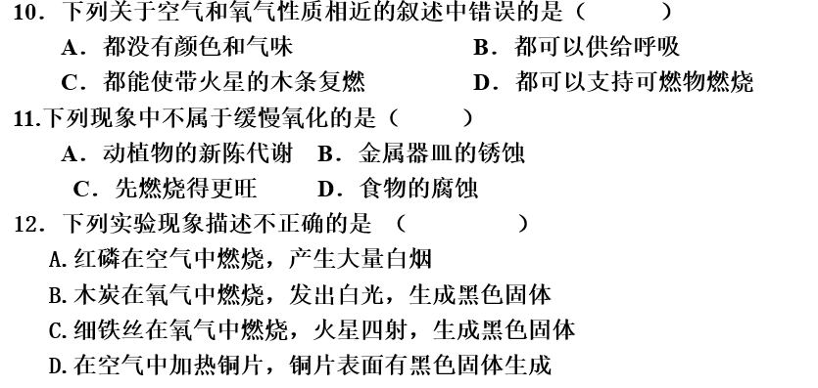

Slide 22
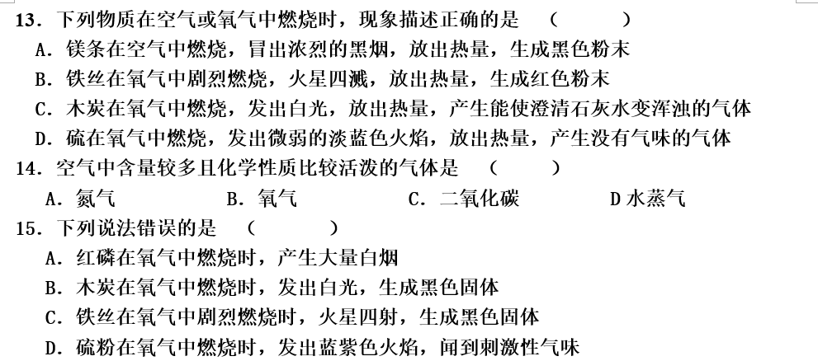

Slide 23
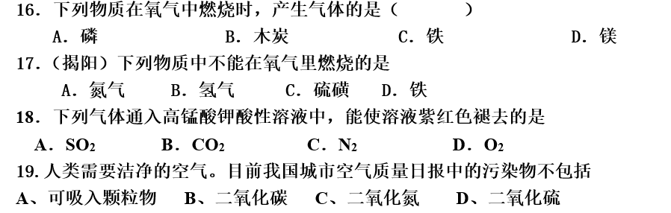

Slide 24


